Slide 2
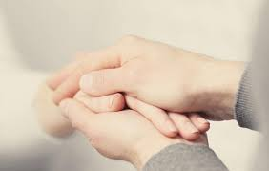
مقطع مؤثّر عن عمل الخير
https://youtu.be/L800gkb4t_k

Slide 3
ما هو العمل الخيري؟
مشروع "يوم الأعمال الخيرية" تأسّس بواسطة مبادرة من سيدة الأعمال والمتبرّعة شيري أريسون، بواسطة جمعيّة الرّوح الطّيّبة من مجموعة أريسون.
مشروع القمّة السّنوي لجمعيّة الرّوح الطّيبة من مجموعة أريسون هو "يوم الأعمال الخيريّة"، الّذي يقام من سنة 2007 ويعتبر كيوم قمّة لأعمال تطوعيّة، أعمال من أجل المجتمع والبيئة. في هذا اليوم تشترك أكثر من 100 دولة في العالم.
هذا اليوم يكون يوم القمّة والتّتويج للأعمال التّطوّعيّة السّنويّة بالجمعيّة. يوم انطلاق لفعاليات جديدة أو فرصة لإنشاء نشاط فريد من نوعه. وكل إنسان يريد عمل الخير في هذا اليوم، يستطيع الانضمام لآلاف المشاريع أو أن يبادر بالقيام بمشروع لعمل الخير والتّطوع.

Slide 4
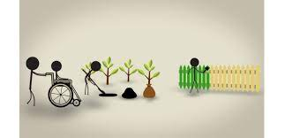
خير النّاس أنفعهم للنّاس.
من أفعال الخير مساعدة الآخرين، ففعل الخير يساعد في تحسين أحوال النّاس وتلبية احتياجاتهم، تحدّث عن مساعدة قُمتَ بتقديمها، أو عمل خير قُمتَ به.

Slide 5
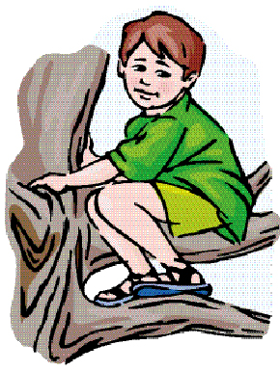
وحدة محوسبة | الْإِحْسانُ لا يَضيعُ! / الْأَميرُ بَشيرُ الشِّهابي (yamadares.com)

